Slide 1


Corso Tecnico Sviluppo Software

Slide 2

Corso Tecnico Sviluppo Software
Programmazione OO - JavaSE
Incapsulamento
Ereditarietà
Polimorfismo

Slide 3
Corso Tecnico Sviluppo Software
RDBMS - SQL
Manipolazione Base Dati
Select, Update, Delete, Insert, Where, Join
Primary-Key
Foreign-Key

Slide 4
Corso Tecnico Sviluppo Software
Linguaggi Web
HTML
CSS
JavaScript

Slide 5
Corso Tecnico Sviluppo Software
JavaEE/Jakarta
Web Services - REST
Enterprise - CDI
Database - JPA

Slide 6




Progetto Stage

Slide 7
Assicurazioni auto Unipol
Carrozzerie
Ricambisti
Ridurre tempistiche gestione sinistri

Slide 8
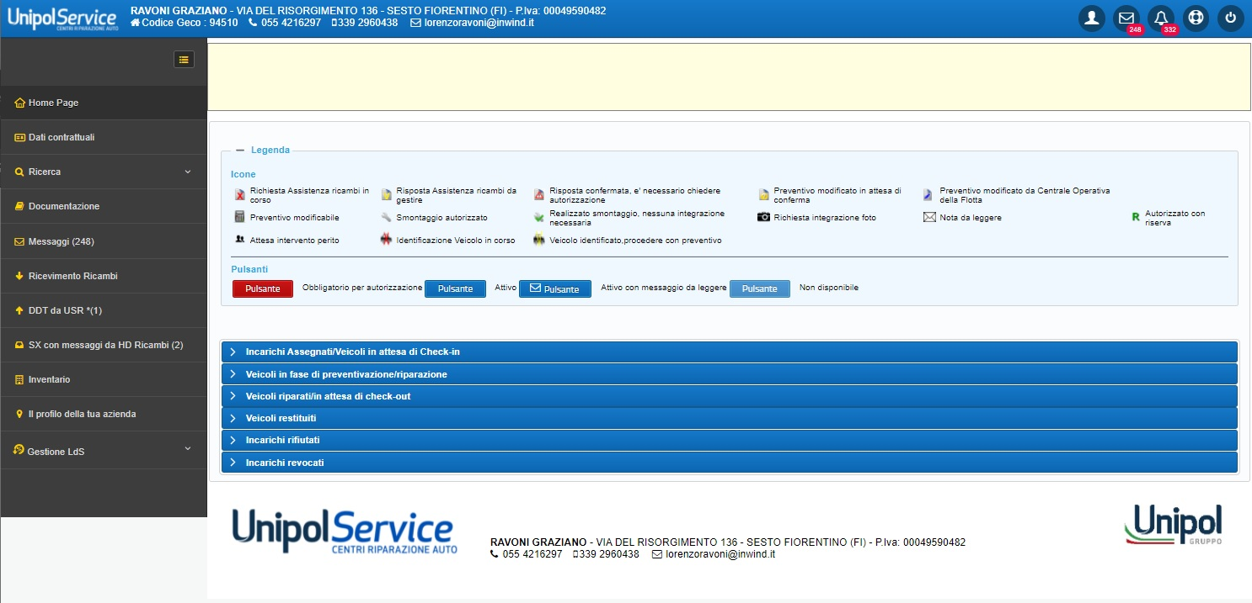
Gestione Sinistri
Lato Carrozzeria
Preventivi costo ricambi + riparazione
Ricambi, forniti da AP&B o autoapprovvigionati
Documentazione

Slide 9
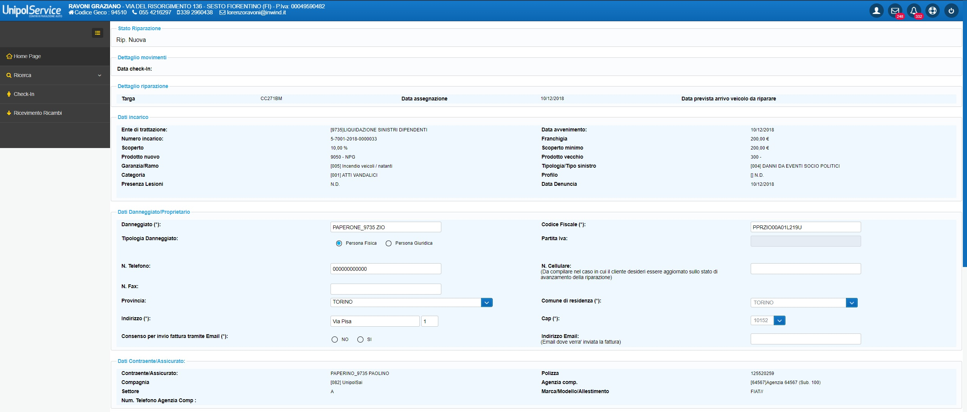
Gestione Sinistri
Lato Carrozzeria
Preventivi costo ricambi + riparazione
Ricambi, forniti da AP&B o autoapprovvigionati
Documentazione

Slide 10
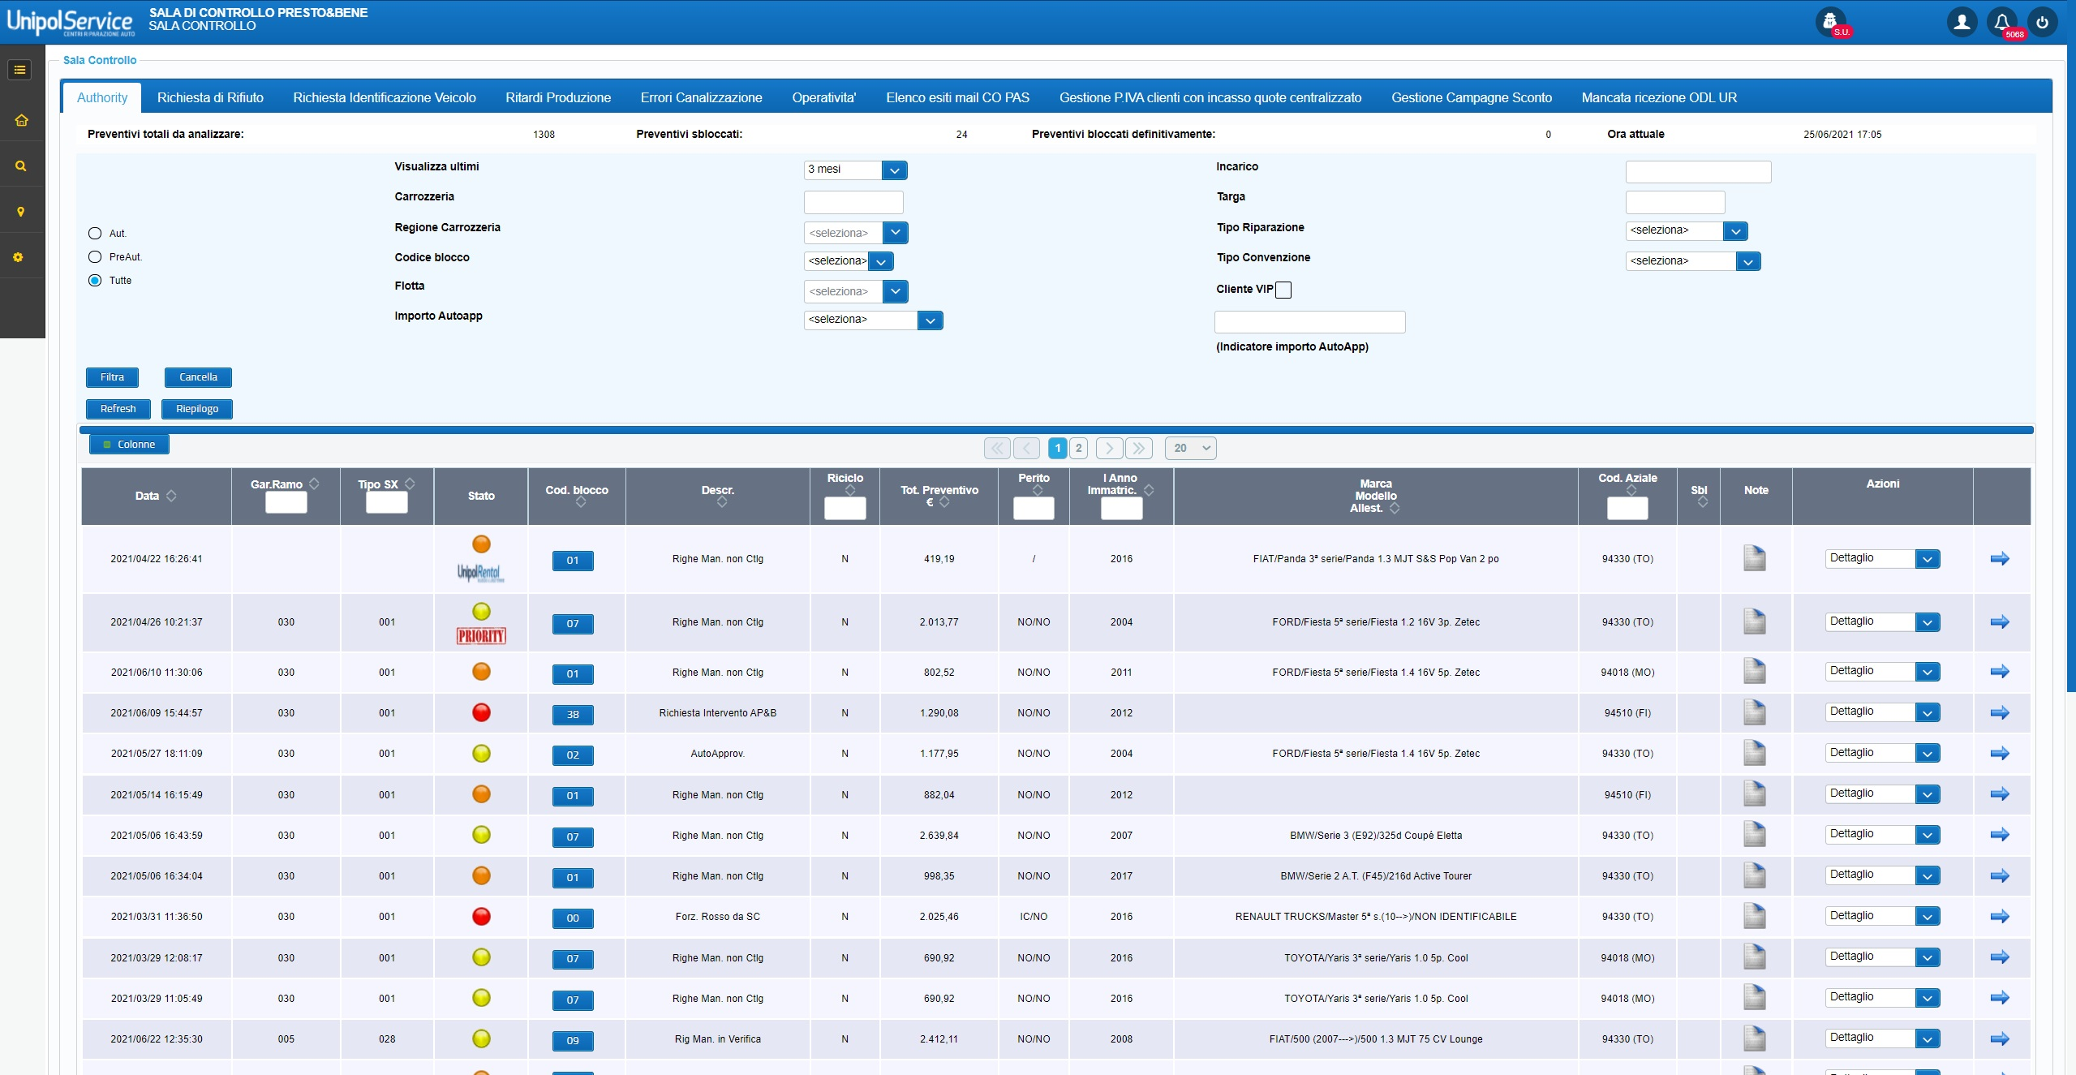
Gestione Sinistri
Lato AP&B
Accettazione/rifiuto preventivi
Richiesta perito
Fornitura ricambi

Slide 11
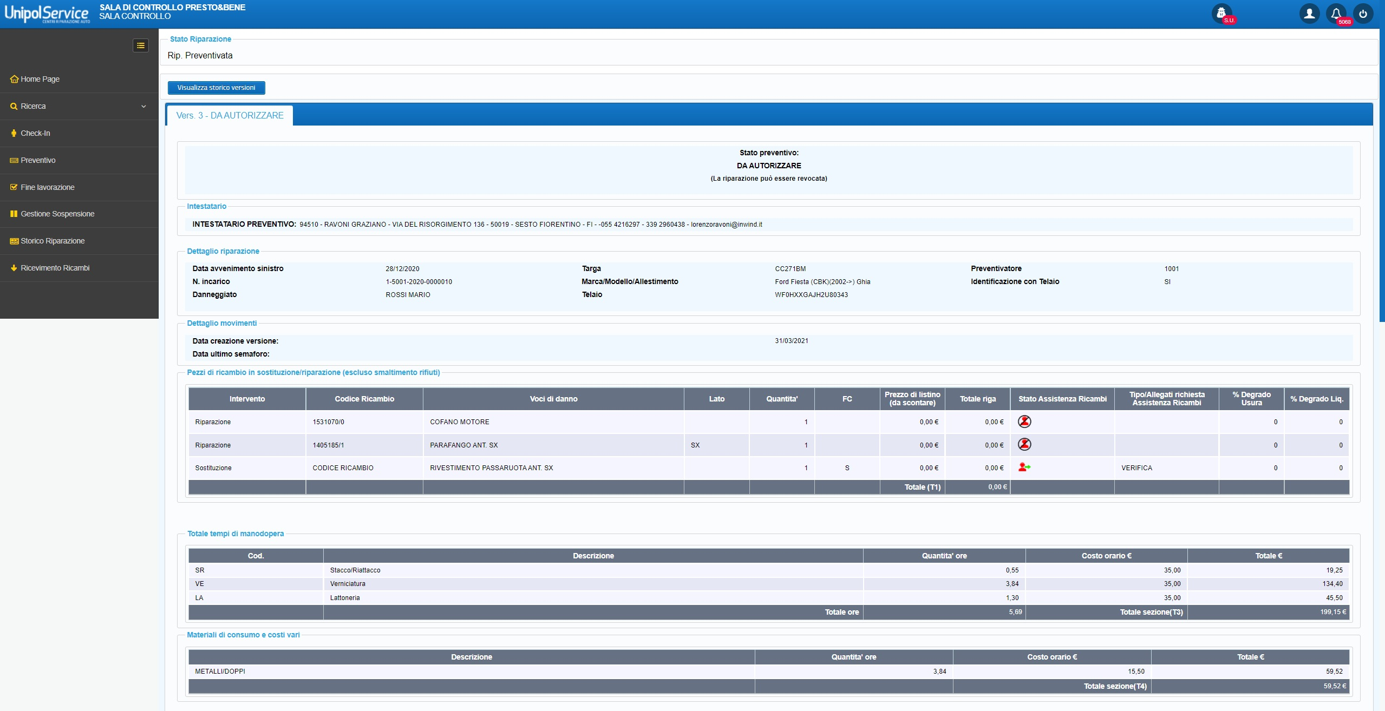
Gestione Sinistri
Lato AP&B
Accettazione/rifiuto preventivi
Richiesta perito
Fornitura ricambi

Slide 12
Tecnologie
IDE → Rational Application Developer (IBM)
DB → Oracle
Application Server → WebSphere 8.5 (IBM)
Framework → Spring, Jeffs (PHP), MyBatis (JDBC), PrimeFaces Sentinel (JSF)
Altro → CVS

Slide 13
Progetto formazione
Realizzare una web app utilizzando le stesse tecnologie del cliente:
J2EE/Spring
CDI
JPA
JSF
PrimeFaces
Altre tecnologie utilizzate:
Tomcat
MySQL

Slide 14
Progetto formazione
Schema DB
User
id
firstName
lastName
Employees
id
userId
companyId
Companies
id
name

Slide 15
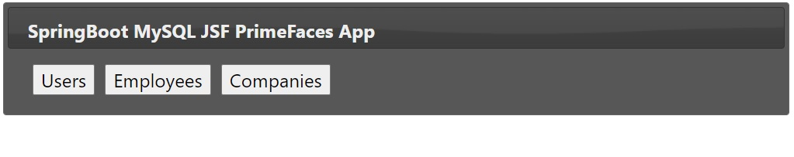
Progetto formazione
Home
* Cruze design by PrimeFaces

Slide 16
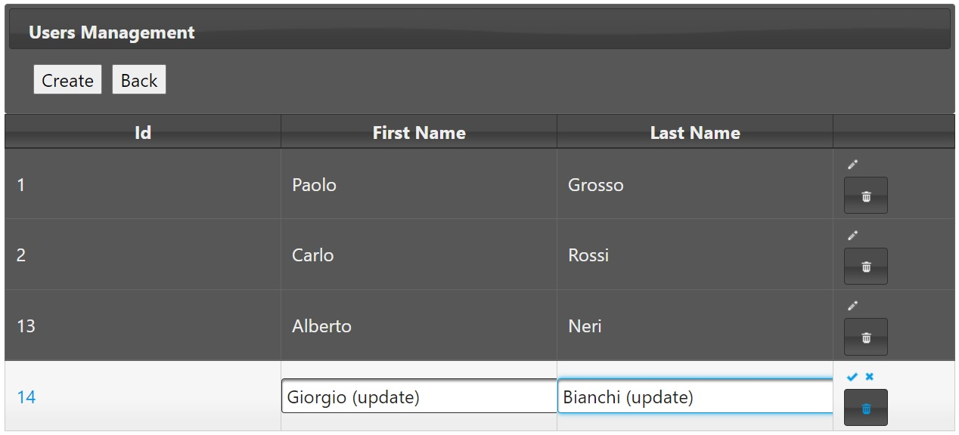
Progetto formazione
Users

Slide 17
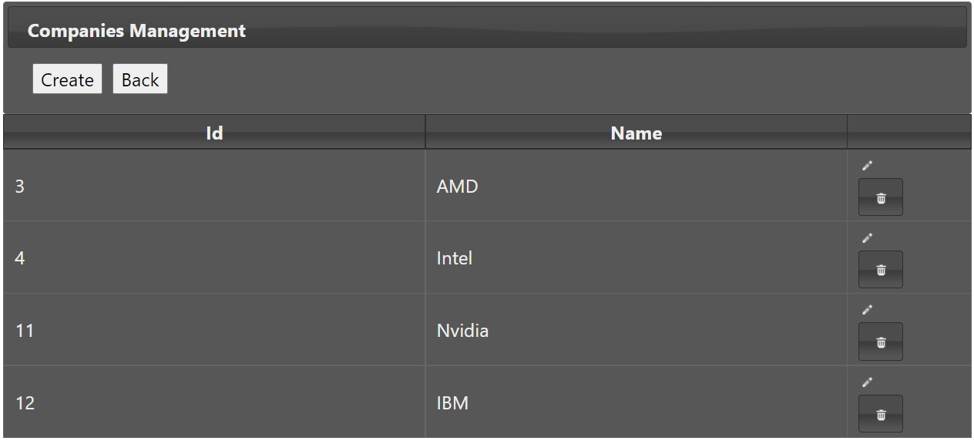
Progetto formazione
Companies

Slide 18
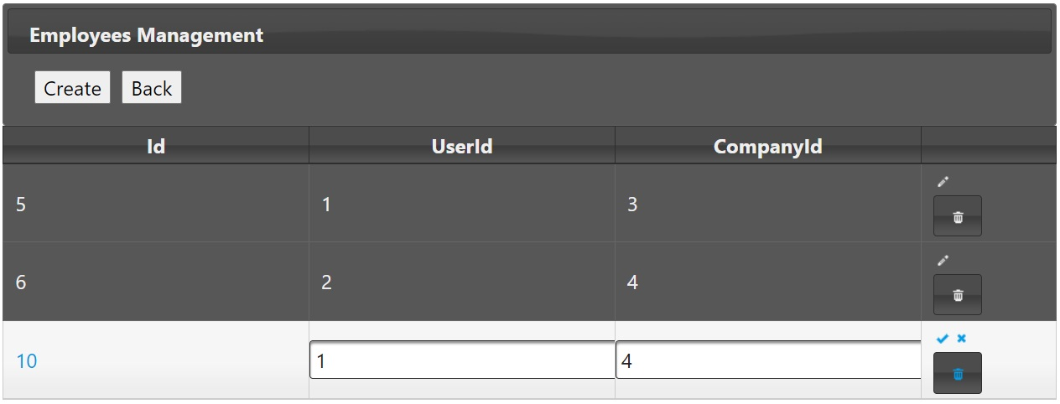
Progetto formazione
Employees

Slide 19
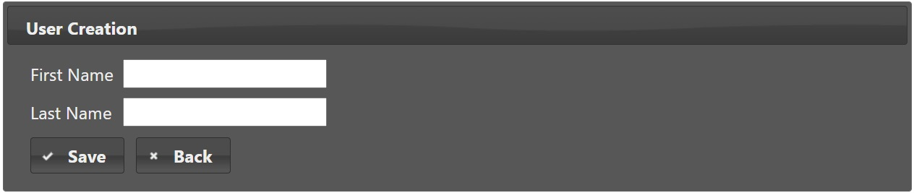
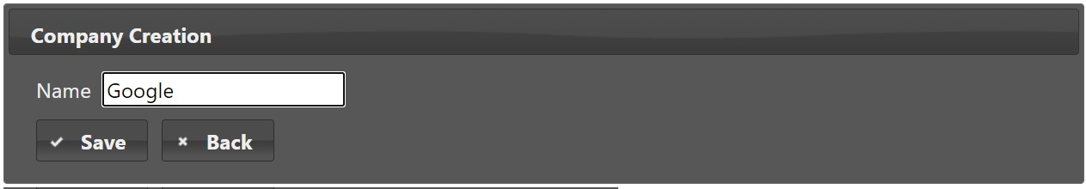
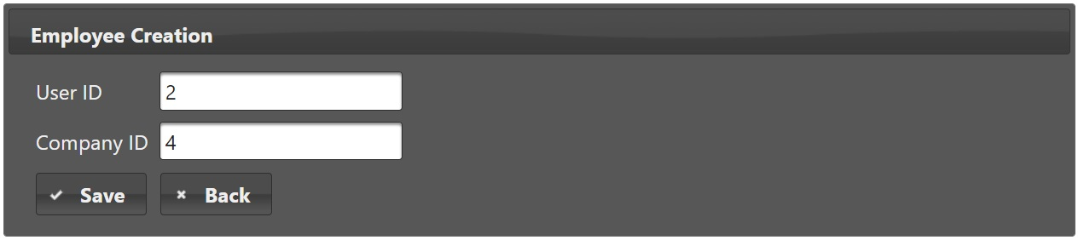
Progetto formazione
Create

Slide 20
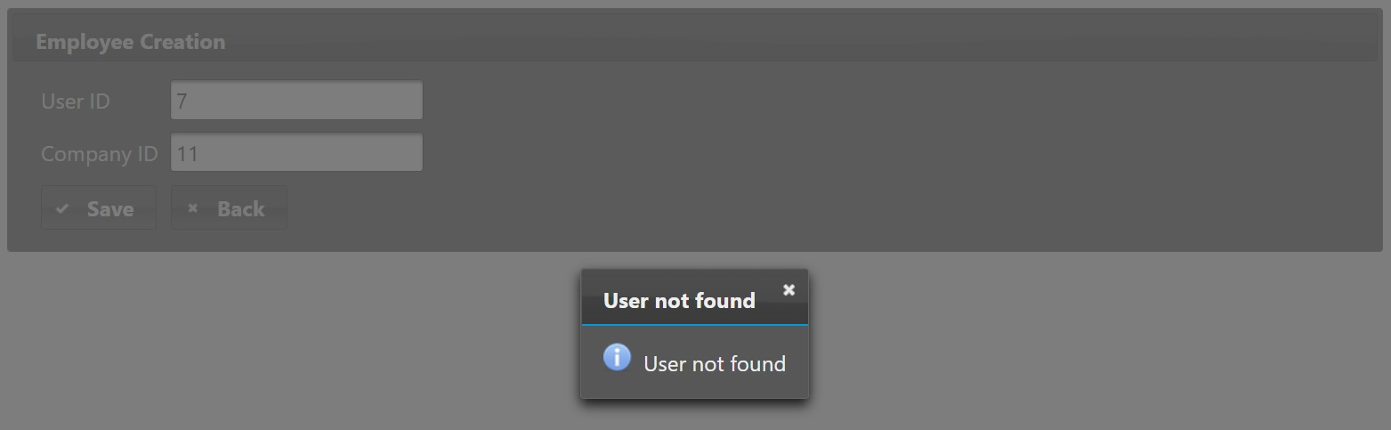
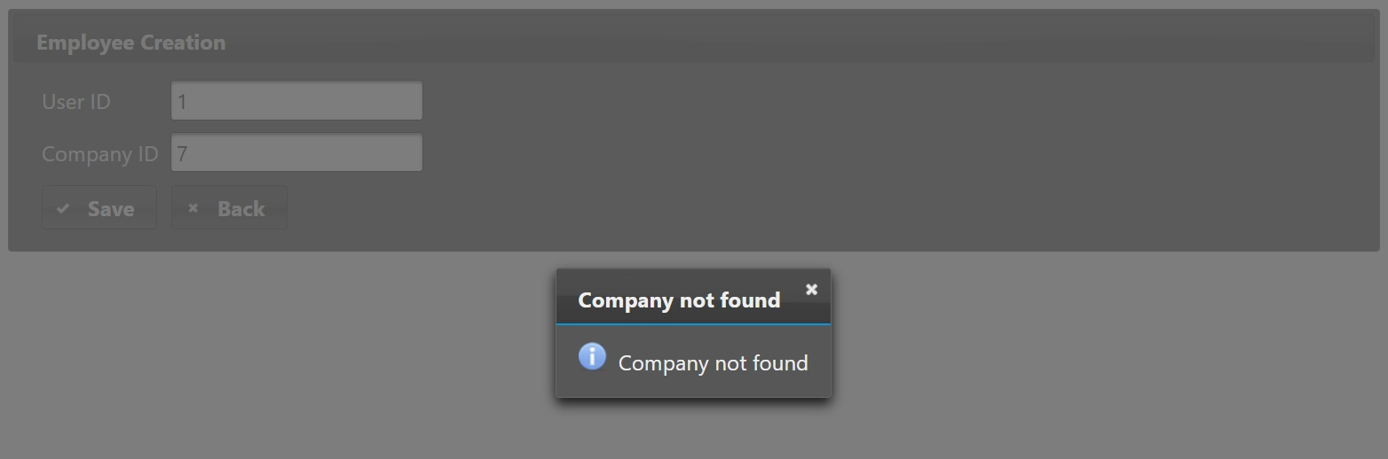
Progetto formazione
Employee create warning

Slide 21
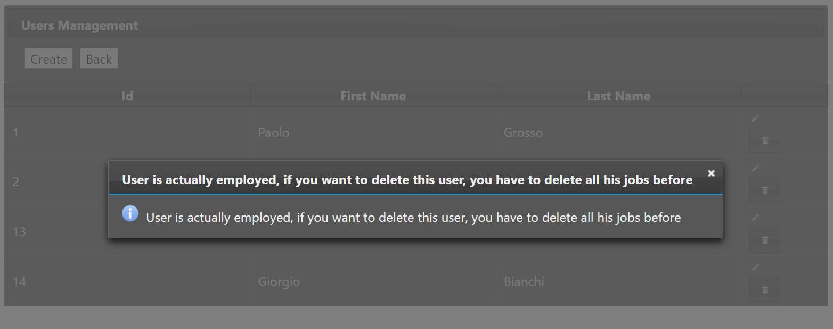
Progetto formazione
User delete warning

Slide 22
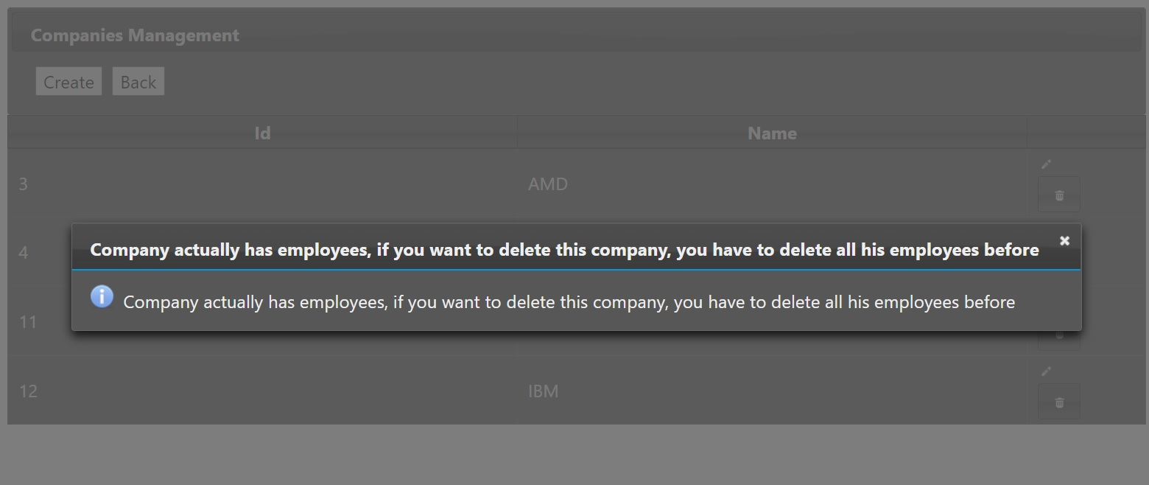
Progetto formazione
Company delete warning

